Slide 1
CORPORACIÓN UNIVERSITARIA MINUTO DE DIOS
FACULTAD CIENCIAS EMPRESARIALES
ADMINISTRACIÓN DE EMPRESAS
COMUNICACIÓN ESCRITA Y PROCESOS LECTORES
DIANA PIRAGAUTA ID 720701
PATRICIA ROBAYO ID 722723
ANDRÉS RODRÍGUEZ ID 682513
Bogotá, D.C., mayo 19 de 2019

Slide 2
Patrón en que los usuarios recorren
la pantalla del computador.

Slide 3
Mapa de calor para texto.
- Jakob Nielsen encuentra lo que él denomina patrón en forma de F, el cual maneja tres componentes: Un movimiento horizontal en la parte superior del contenido; un segundo movimiento, también horizontal pero más abajo y más corto que el anterior y un movimiento vertical en la parte izquierda de la pantalla.
- En imagen se puede apreciar un mapa de calor, donde las zonas rojas son las de mayor concentración de las miradas.

Slide 4
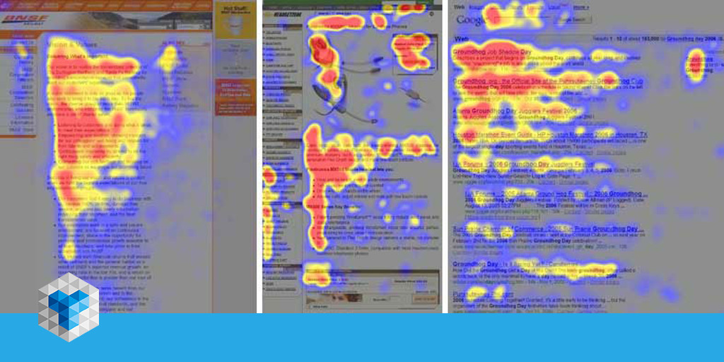

Slide 5
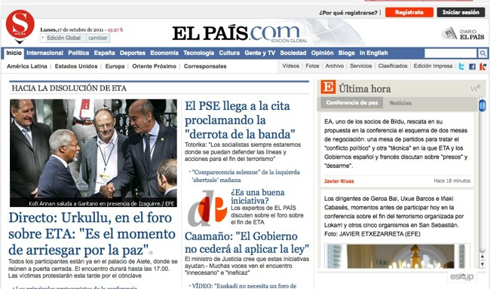
Patrón en F

Slide 6
Patrón en E

Slide 7
Patrón en L invertida

Slide 8
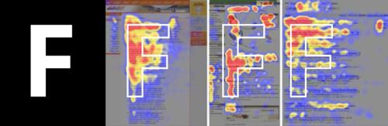
Mapa de calor y patrón en F

Slide 9
Mapa de calor para titulares
- Según el Eyetrack III, el ojo de los usuarios se fija inicialmente en la parte izquierda del contenido, donde usualmente se encuentra el titular, lo que obliga que sus primeras palabras sean llamativas y cautiven al lectoespectador a seguir leyendo y no seguir de largo.
- Steve Outing y Laura Ruel, investigadores de este estudio, enuncian: “En promedio, un titular tiene menos de un segundo de la atención de los visitantes. Para los titulares, especialmente los más largos, parecería que las dos primeras palabras necesitan ser verdaderas cautivadoras de la atención si usted desea captar los ojos”.
-Agregan que: “cuando la gente mira los párrafos que siguen a los titulares en las páginas de inicio noticiosas, con frecuencia mira solo un tercio izquierdo de ellos”

Slide 10
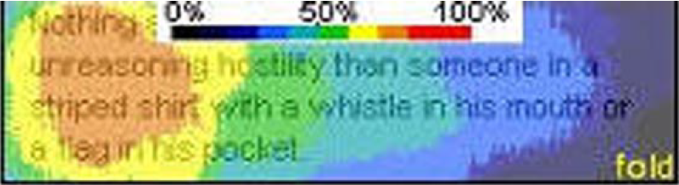

Slide 11
MÉTODOS PARA ENCONTRAR INFORMACIÓN
- Monitoreo : las visitas del sitio son disparadas por un comportamiento rutinario, en lugar de una meta particular.
- Explorar : búsqueda general de la información, no hay una meta particular.
- Encontrar : la búsqueda va inspirada por una meta concreta, una información específica.
- Recolectar: búsqueda de múltiples respuestas.

Slide 12
CATEGORÍAS GENERALES
- Comparar-escoger : evaluar varias respuestas para tomar la decisión
- Adquirir : localizar un documento, hecho o producto. Hallar la respuesta
- Entender: al localizar el hecho, comprender el tema.

Slide 13
BIBLIOGRAFÍA
- Franco, Guillermo. 2008. “Cómo escribir para la web”
WEB(URL):htpps://www.google.com/search?biw=1366&bih=657&tbm=isch&sa=1&ei=BMTmXIGEF8G45gKGxrDoDA&q=NOTICIA+DE+PERIODICO+WEB&oq=NOTICIA+DE+PERIODICO
WEB(URL): https://https://www.google.com/search?q=patron+en+f&source=lnms&tbm=isch&sa=X&ved=0ahUKEwjFyPSni7LiAhWDmlkKHUqPA48Q_AUIDigB&biw=1366&bih=624#imgrc=1J6cx6YZmGB3IM:

